Slide 1
카오스북
제3장 결합확률분포
3.1 결합확률분포
3.2 조건부 확률분포
3.3 결합분포에 대한 기댓값

Slide 2
카오스북
3.1 결합확률분포
▶
결합확률분포(joint probability distribution) : 두 개 이상의
확률변수가 결합된 확률분포
▶
결합확률질량함수(joint p.m.f) : 이산확률변수 X와 Y의 상태
공간 S_{X}와 S_{Y}에 대하여 확률 P(X = x, Y = y)를 대응하는 함
수

Slide 3
카오스북
결합확률질량함수의 성질
임의의 실수 x, y에 대하여 f(x, y) ≥ 0이다.
[예제 1]
공정한 주사위 두 개를 던져서 나온 결과, 작은 눈의 수를 X 그리고 큰 눈의 수를 Y라 하자. 만일 두 눈의 수가 같으면 X = Y라 한다. 이때 X와 Y의 결합확률질량함수 f(x, y)와 확률 P(X ≥ 4, Y ≥ 4)를 구하라.
풀이
두 눈의 결과가 (i, i)인 경우 :
두 눈의 결과가 (i, j), (j, i)이고 i < j인 경우 :

Slide 4
카오스북
다음 결합확률표를 얻는다.
Y X | 1 | 2 | 3 | 4 | 5 | 6
1 | 1/36 | 2/36 | 2/36 | 2/36 | 2/36 | 2/36
2 | 0 | 1/36 | 2/36 | 2/36 | 2/36 | 2/36
3 | 0 | 0 | 1/36 | 2/36 | 2/36 | 2/36
4 | 0 | 0 | 0 | 1/36 | 2/36 | 2/36
5 | 0 | 0 | 0 | 0 | 1/36 | 2/36
6 | 0 | 0 | 0 | 0 | 0 | 1/36
결합확률질량함수 :

Slide 5
카오스북
상태공간의 분할
[예제 1]에서 X와 Y의 상태공간 S_{XY} = {(x, y) : x, y = 1, 2, 3, 4, 5, 6 }을 다음과 같이 분할 할 수 있다.
 | Y = 1 | Y = 2 | Y = 3 | Y = 4 | Y = 5 | Y = 6
X = 1 | (1, 1) | (1, 2) | (1, 3) | (1, 4) | (1, 5) | (1, 6)
X = 2 | (2, 1) | (2, 2) | (2, 3) | (2, 4) | (2, 5) | (2, 6)
X = 3 | (3, 1) | (3, 2) | (3, 3) | (3, 4) | (3, 5) | (3, 6)
X = 4 | (4, 1) | (4, 2) | (4, 3) | (4, 4) | (4, 5) | (4, 6)
X = 5 | (5, 1) | (5, 2) | (5, 3) | (5, 4) | (5, 5) | (5, 6)
X = 6 | (6, 1) | (6, 2) | (6, 3) | (6, 4) | (6, 5) | (6, 6)

Slide 6
카오스북
X의 질량함수
사건 [X = x], x = 1, 2, 3, 4, 5, 6은 주사위를 두 번 던져서 나온 눈 중에서 작거나 같은 눈의 수를 나타내며, 이때 확률질량함수 f_{X}(x)는 다음과 같다.
X | 1 | 2 | 3 | 4 | 5 | 6
f_{X}(x) | 11/36 | 9/36 | 7/36 | 5/36 | 3/36 | 1/36
사건 [X = 1]의 Y = 1, 2, 3, 4, 5, 6에 따른 분할
Y X | 1 | 2 | 3 | 4 | 5 | 6 | f_{X}(1)
1 | 1/36 | 2/36 | 2/36 | 2/36 | 2/36 | 2/36 | 11/36

Slide 7
카오스북
사건 [X = x]의 Y = 1, 2, 3, 4, 5, 6에 따른 분할
Y X | 1 | 2 | 3 | 4 | 5 | 6 | f_{X}(2)
2 | 0 | 1/36 | 2/36 | 2/36 | 2/36 | 2/36 | 9/36
Y X | 1 | 2 | 3 | 4 | 5 | 6 | f_{X}(3)
3 | 0 | 0 | 1/36 | 2/36 | 2/36 | 2/36 | 7/36
Y X | 1 | 2 | 3 | 4 | 5 | 6 | f_{X}(4)
4 | 0 | 0 | 0 | 1/36 | 2/36 | 2/36 | 5/36
Y X | 1 | 2 | 3 | 4 | 5 | 6 | f_{X}(5)
5 | 0 | 0 | 0 | 0 | 1/36 | 2/36 | 3/36
Y X | 1 | 2 | 3 | 4 | 5 | 6 | f_{X}(6)
6 | 0 | 0 | 0 | 0 | 0 | 1/36 | 1/36

Slide 8
카오스북
X의 주변확률질량함수
이산확률변수 X와 Y의 상태공간 S_{X}, S_{Y}에서 결합확률질량함수를 f(x, y)라 할 때, 다음과 같이 확률 P(X = x)에 대응하는 함수 f_{X}(x)를 X의 주변확률질량함수(marginal p.m.f)라 한다.
같은 방법으로 확률 P(Y = y)에 대응하는 함수 f_{Y}(y)를 Y의 주변확률질량함수라 한다.

Slide 9
카오스북
[예제 2]
두 이산확률변수 X와 Y의 결합확률이 다음 표와 같다.
(1) X와 Y의 주변확률질량함수를 구하라.
(2) 확률 P(X≤ 2)를 구하라.
Y X | 1 | 2 | 3
1 | 0.03 | 0.05 | 0.23
2 | 0.05 | 0.13 | 0.15
3 | 0.13 | 0.16 | 0.07
풀이
(1) X와 Y의 주변확률 :
주변확률질량함수 :

Slide 10
카오스북
(2) x ≤ 2인 범위 안의 경합확률질량함수 값들을 모두 더한다.
또는 X의 주변확률질량함수를 이용하여 확률을 구하면 다음과 같다.

Slide 11
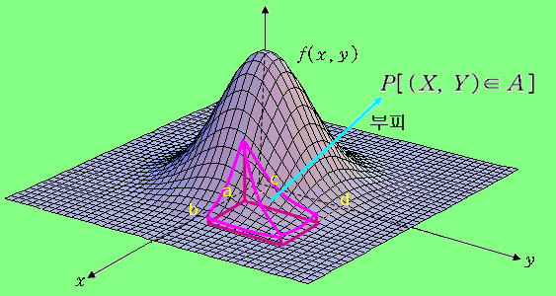
카오스북
▶
결합확률밀도함수(joint p.d.f) : 연속확률변수 X와 Y의 상태
공간 S_{X}와 S_{Y}에 대하여 다음 두 조건을 만족하는 함수 f(x,y)
임의의 실수 x, y에 대하여 f(x, y) ≥ 0이다.
영역 A = {(x, y) : a ≤ X ≤ b, c ≤ Y ≤ d }에 대하여 P(a ≤ X ≤ b, c ≤ Y ≤ d)와 기하학적 의미

Slide 12
카오스북
X의 주변확률밀도함수
연속확률변수 X와 Y의 상태공간 S_{X}, S_{Y}에서 결합확률밀도함수를 f(x, y)라 할 때, X의 주변확률밀도함수(marginal p.d.f) f_{X}(x)를 다음과 같이 정의 한다.
같은 방법으로 Y의 의 주변확률밀도함수(marginal p.d.f) f_{X}(x)를 다음과 같이 정의 한다.
확률 P(a ≤ X ≤ b) :

Slide 13
카오스북
[예제 3]
연속확률변수 X와 Y의 결합확률밀도함수가 다음과 같다.
(1) X와 Y의 주변확률밀도함수를 구하라.
(2) 확률 P(0 ≤ X ≤ ½, ½ ≤ Y ≤ 1), P(0 ≤ X ≤ ½, P(½ ≤ Y ≤ 1)을 구하라.
풀이
(1) X와 Y의 주변확률밀도함수 :
(2)

Slide 14
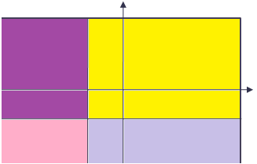
카오스북
▶
결합분포함수(joint distribution function) : 임의의 실수 x,
y에 대하여 결합확률 P(X ≤ x, Y ≤ x)
y
d
P(a ≤ X ≤ b, c ≤ Y ≤ d)와 결합분포함수
x ≤ a
y ≤ d
a < x ≤ b
c < y ≤ d
a
b
x
c
x ≤ a
y ≤ c
x ≤ b
y ≤ d

Slide 15
카오스북
연속확률변수 X와 Y의 결합확률밀도함수를 f(x, y)와 결합분포함수 F(x, y)의
관계

Slide 16
카오스북
[예제 4]
확률변수 X와 Y의 결합분포함수가 F(x, y) = x²(1 – e^{-2y} ), 0 ≤ x ≤ 1, y > 0일 때, 다음을 구하라.
(1) X와 Y의 결합확률밀도함수
(2) X와 Y의 주변확률밀도함수
(3) 확률 P( 0 ≤ X ≤ 1, 0 < Y ≤ 1)
풀이

Slide 17
카오스북
3.2 조건부 확률분포
P(B) > 0인 사건 B가 주어졌을 때, 사건 A의 조건부 확률
이산확률변수 X와 Y에 대하여
A = {X = x}, B = {Y = y}라 하면 A∩B = {X = x, Y = y} 이고,
X와 Y의 확률질량함수를 각각 f_{X}(x), f_{Y}(y) 그리고 결합질량함수를 f(x, y)라 하면,
P(A) = f_{X}(x), P(B) = f_{Y}(y), P(A∩B) = f(x, y)
사건 B = {Y = y}가 주어졌을 때, 사건 A = {X = x}의 조건부 확률

Slide 18
카오스북
▶
조건부 확률분포(conditional probability distribution) :
확률변수 X와 Y에 대하여 Y = y가 주어졌을 때, X의 확률분
포
▶
조건부 확률질량함수(conditional p.m.f.) : 이산확률변수
X와 Y에 대하여 f_{Y}(y) > 0인 Y = y가 주어졌을 때, X의 조건
부 확률질량함수를 다음과 같이 정의한다.

Slide 19
카오스북
▶
조건부 확률밀도함수(conditional p.d.f.) : 연속확률변수
X와 Y에 대하여 f_{Y}(y) > 0인 Y = y가 주어졌을 때, X의 조건
부 확률밀도함수를 다음과 같이 정의한다.
[Note]
연속확률변수 X와 Y에 대하여 P(Y = y) = f_{Y}(y) = 0이지만 이산확률변수와 동일하게 표현되는 것으로 알려졌다.

Slide 20
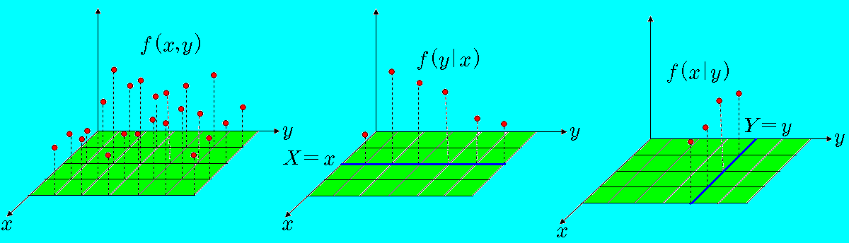
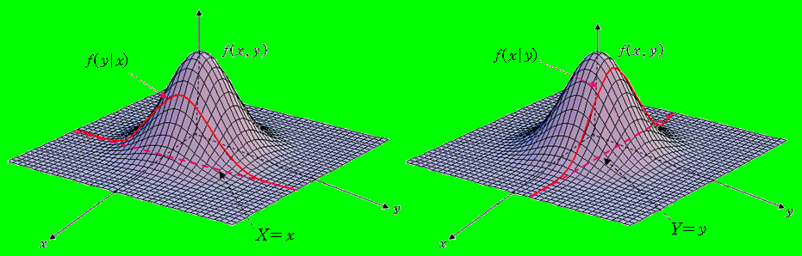
카오스북
조건부 확률함수의 기하학적 의미

Slide 21
카오스북
[예제 1]
확률변수 X와 Y의 결합확률질량함수가 다음과 같다.
(1) Y의 주변확률질량함수를 구하라.
(2) Y = 2인 X의 조건부 확률질량함수를 구하라.
(3) Y = y인 X의 조건부 확률질량함수를 구하라.
(4) 조건부 확률 P(X = 1|Y = 2)를 구하라.
풀이
(1) Y의 주변확률질량함수 :
(2) 이므로 Y = 2인 X의 조건부 확률질량함수 :

Slide 22
카오스북
(3) 이므로 Y = y인 X의 조건부 확률질량함수 :

Slide 23
카오스북
조건부 확률
이산확률변수 X와 Y에 대하여 Y = y일 때, a < X ≤ b일 조건부 확률 :
연속확률변수 X와 Y에 대하여 Y = y일 때, a < X ≤ b일 조건부 확률 :

Slide 24
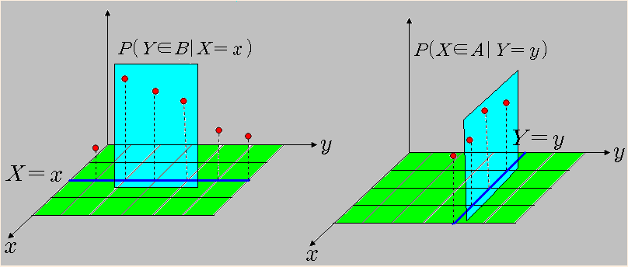
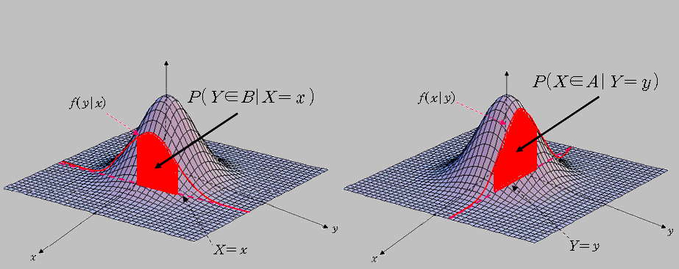
카오스북
조건부 확률의 기하학적 의미

Slide 25
카오스북
[예제 2]
확률변수 X와 Y의 결합확률이 다음과 같다.
(1) X와 Y의 주변확률질량함수를 구하라.
(2) Y = 2인 조건 아래서 X의 조건부 확률질량함수를 구하라.
(3) Y = 2인 조건 아래서 X = 1또는 X =3일 확률을 구하라.
Y X | 1 | 2 | 3 | 4
1 | 0.10 | 0.06 | 0.07 | 0.04
2 | 0.05 | 0.07 | 0.11 | 0.10
3 | 0.04 | 0.06 | 0.09 | 0.05
4 | 0.02 | 0.04 | 0.03 | 0.07
풀이
(1) X와 Y의 결합확률표 :
Y X | 1 | 2 | 3 | 4 | f_{X}(x)
1 | 0.10 | 0.06 | 0.07 | 0.04 | 0.27
2 | 0.05 | 0.07 | 0.11 | 0.10 | 0.33
3 | 0.04 | 0.06 | 0.09 | 0.05 | 0.24
4 | 0.02 | 0.04 | 0.03 | 0.07 | 0.16
f_{Y}(y) | 0.21 | 0.23 | 0.30 | 0.26 | 1.00

Slide 26
카오스북
X와 Y의 주변확률질량함수 :
(2) Y = 2인 X의 조건부 확률질량함수 :
(2) Y = 2인 조건 아래서 X = 1또는 X =3 일 확률 :

Slide 27
카오스북
P(A) > 0, P(B) > 0인 사건 A와 B에 대하여 두 사건이 독립
이산확률변수 X와 Y에 대하여
A = {X = x}, B = {Y = y}라 하면 A∩B = {X = x, Y = y} 이고, A와 B가 독립이면, 다음과 같이 표현이 가능하다.
P(X = x) = P(X = x|Y = y), P(Y = y) = P(Y = y|X = x)
또는
f_{X}(x) = f(x|y), f_{Y}(y) = f(y|x), f_{X}(x) > 0, f_{Y}(y) > 0
확률변수 X와 Y가 독립

Slide 28
카오스북
[예제 3]
확률변수 X와 Y의 결합확률밀도함수가 다음과 같다.
(1) X의 주변확률밀도함수
(2) Y = 2인 X의 조건부 확률밀도함수
(3) Y = 2인 조건 아래서 ½ ≤ X ≤ 1일 확률
(4) X와 Y의 독립성
풀이
(1) X의 주변확률밀도함수 :
(2) 우선 Y의 주변확률밀도함수를 먼저 구하면 다음과 같다.

Slide 29
카오스북
그러므로 Y = y일 때 X의 조건부 확률밀도함수는 다음과 같다.
(3) 0 ≤ x ≤ 1에 대하여 f_{X}(x) = 2x = f(x|y)이므로 X와 Y는 독립이다.
[Note]
조건부 확률함수의 정의로부터 다음과 같이 X와 Y가 독립일 필요충분조건을 얻는다.

Slide 30
카오스북
[예제 4]
확률변수 X와 Y의 독립성을 조사하라.
풀이
(1) X와 Y의 주변확률질량함수 :
따라서 x = 1, 2, y = 1, 2, …, 6에 대하여
f(x, y) = f_{X}(x) f_{Y}(y) = 1/12
그러므로 X와 Y는 독립이다.

Slide 31
카오스북
(2) X와 Y의 주변확률질량함수 :
따라서 (x, y) = (1, 1)에 대하여
f(x, y) = 0 ≠ f_{X}(x) f_{Y}(y) = 1/64
이므로 X와 Y는 독립이 아니다.
(3) X와 Y의 주변확률밀도함수 :
따라서 0 ≤ x ≤ 1, 0 ≤ y ≤ 1에 대하여
그러므로 X와 Y는 독립이 아니다.

Slide 32
카오스북
(4) X와 Y의 주변확률밀도함수 :
따라서 x > 0, y > 0에 대하여
그러므로 X와 Y는 독립이다.

Slide 33
카오스북
[Note]
(1) 확률변수 X, Y, Z에 대하여 다음이 성립할 때, X, Y, Z는 독립이라 한다.
(2) 확률변수 X, Y, Z에 대하여 다음이 성립할 때, X, Y, Z는 쌍마다 독립이라 한다.

Slide 34
카오스북
[정리 1]
독립에 대한 필요충분조건
임의의 두 확률변수 X와 Y에 대하여 다음은 동치이다.
(1) X와 Y가 독립이다.
(2) 임의의 실수 x와 y에 대하여 F(x, y) = F_{X}(x) F_{Y}(y)이다.
(3) P(a < X ≤ b, c < Y ≤ d) = P(a < X ≤ b) P(c < Y ≤ d)
[증명]
(1) ⇔ (2) X와 Y가 연속확률변수인 경우에 대하여 증명함.
X와 Y가 독립이면 f(x, y) = f_{X}(x) f_{Y}(y)이므로 다음이 성립한다.
역으로, F(x, y) = F_{X}(x) F_{Y}(y)이면 X와 Y의 결합밀도함수는 다음과 같다.

Slide 35
카오스북
따라서 X와 Y는 독립이다.
(1) ⇔ (3) X와 Y가 독립이면 (2)에 의하여 F(x, y) = F_{X}(x) F_{Y}(y)이므로 다음이 성립한다.
역으로, a = - ∞, c = - ∞ , b = x, d = y이면
P(- ∞ < X ≤ x, - ∞ < Y ≤ y) = P(- ∞ < X ≤ x) P(- ∞ < Y ≤ y)
는 F(x, y) = F_{X}(x)F_{Y}(y)와 동치이다.

Slide 36
카오스북
[예제 5]
한 달 동안 인접한 두 도시 A와 B의 교통사고 건수를 조사한 결과, 각각의 교통사고 건수 X와 Y는 다음 결합확률함수를 갖는다.
(1) X와 Y의 주변확률질량함수를 구하라.
(2) X와 Y의 독립성을 조사하라.
(3) 두 도시의 교통사고 건수가 각각 1을 초과하지 못할 확률을 구하라.
풀이
(1) X와 Y의 주변확률질량함수 : x = 0, 1, 2, …, y = 0, 1, 2, …에 대하여

Slide 37
카오스북
모든 x = 0, 1, 2, …, y = 0, 1, 2, …에 대하여 다음이 성립한다.
그러므로 X와 Y는 독립이다.
(3) X와 Y가 독립이므로 P(X ≤ 1, Y ≤ 1) = P(X ≤ 1) P(Y ≤ 1) 이고, 따라서 다음 확률을 얻는다.
따라서 구하고자 하는 확률은 다음과 같다.
P(X ≤ 1, Y ≤ 1) = P(X ≤ 1) P(Y ≤ 1) = (0.4060)(0.1991)=0.0808

Slide 38
카오스북
항등분포
확률변수 X와 Y의 주변확률질량(밀도)함수 f_{X}(x)와 f_{Y}(y)에 대하여 다음이 성립하는 경우에 X와 Y는 항등적으로 분포한다(identically distributed)라 한다.
확률변수 X와 Y가 독립이고 항등적으로 분포를 이룬다면, 간단히 i.i.d 확률변수라 한다.
예
X와 Y의 결합확률밀도함수 : f(x, y) = e^{–(x + y)} , x > 0, y > 0
X와 Y의 주변확률밀도함수 : f_{X}(x) = e^{–x} , x > 0
f_{Y}(y) = e^{–y} , y > 0
f(x, y) = f_{X}(x)f_{Y}(x) = e^{–(x + y)}, x > 0, y > 0 이고 f_{X}(x) = f_{Y}(x) = e^{–x} , x > 0이므로
X와 Y는 i.i.d 확률변수이다.

Slide 39
카오스북
[예제 6]
확률변수 X와 Y의 결합분포가 다음과 같을 때, X와 Y는 i.i.d 확률변수인지 보여라.
풀이
(1) X와 Y의 결합확률밀도함수와 주변확률밀도함수 :
따라서 x > 0, y > 0에 대하여 f(x, y) = f_{X}(x)f_{Y}(x)이고 X와 Y는 독립이다.

Slide 40
카오스북
그러나 x > 0에 대하여 f_{X}(x) = 2e ^{-2x} ≠ f_{Y}(x) = 3e ^{-3x}이므로 항등분포는 아니다.
(2) X와 Y의 주변확률질량함수 :
따라서 x = 0, 1, 2, 3에 대하여 f_{X}(x) = f_{Y}(x) 이고 X와 Y는 항등분포를 이룬다.
그러나 (x, y) = (1, 1)에 대하여
f(x, y) = 0 ≠ f_{X}(x) f_{Y}(y) = 1/64
이므로 X와 Y는 독립이 아니다.

Slide 41
카오스북
3.3 결합분포에 대한 기댓값
두 확률변수 X, Y의 결합확률함수 f(x, y)에 대하여 기댓값 E[u(X, Y)]를 다음과 같이 정의한다.

Slide 42
카오스북
[예제 1]
확률변수 X와 Y의 결합확률질량함수가 다음과 같다.
E(X), E(X + Y), E(XY)를 구하라.
Y X | 1 | 2 | 3 | 4
0 | 0.13 | 0.08 | 0.11 | 0.17
2 | 0.06 | 0.14 | 0.16 | 0.15
풀이

Slide 43
카오스북
기댓값은 선형적 성질이 성립한다.
두 확률변수 X, Y가 독립이면, 곱의 기댓값은 기댓값의 곱과 같다.
예를 들어, 이산 확률변수 X, Y가 독립이면, f(x, y) = f_{X}(x)f_{Y}(y)이므로 다음을 얻는다.
그러나 역은 성립하지 않는다.

Slide 44
카오스북
[예제 2]
확률변수 X와 Y의 결합확률밀도함수가 f(x, y) = 3e^{–(x+3y)} , x > 0, y > 0일 때 다음을 구하라.
(1) 독립성 (2) E(X) (3) E(Y) (4) E(XY)
풀이
(1) X와 Y의 주변확률밀도함수 :
따라서 f(x, y) = 3e^{–(x+3y)} = f_{X}(x)f_{Y}(y)이므로 X와 Y는 독립이다.
그러므로 E(XY) = E(X)E(Y)가 성립한다.

Slide 45
카오스북
[예제 3]
확률변수 X와 Y의 결합확률밀도함수가 다음과 같다.
(1) X와 Y의 독립성을 조사하라.
(2) E(X), E(Y), E(XY)를 구하라.
풀이
(1) X와 Y의 주변확률밀도함수 :
따라서 f(x, y) ≠ f_{X}(x)f_{Y}(y)이므로 X와 Y는 독립이 아니다.
(2) X, Y와 XY의 기댓값 :

Slide 46
카오스북
종속관계의 척도
공분산(covariance) : 다음과 같이 정의한다.
상관계수(correlation coefficient) : 다음과 같이 정의한다.
[Note]
공분산의 단위는 확률변수 X, Y의 단위의 곱으로 나타난다. 예를 들어, X는 키(cm) Y는 몸무게(kg)이면 공분산의 단위는 cm∙kg이고 따라서 단위에 있어서 모호함을 갖지만, 상관계수는 동일한 단위로 나누므로 단위가 없다.

Slide 47
카오스북
공분산의 성질
상관계수의 성질

Slide 48
카오스북
[예제 4]
확률변수 X와 Y의 결합확률밀도함수가 f(x, y) = 15x²y, 0 ≤ x < y ≤ 1일 때,다음을 구하라.
(1) X와 Y의 주변확률밀도함수를 구하라.
(2) Cov(X, Y)를 구하라.
(3) Var(X+Y)를 구하라.
풀이
(1) X와 Y의 주변확률밀도함수 :
(2) X, Y와 XY의 기댓값 :

Slide 49
카오스북
X, Y의 공분산 :
(3) X, Y의 분산 :

Slide 50
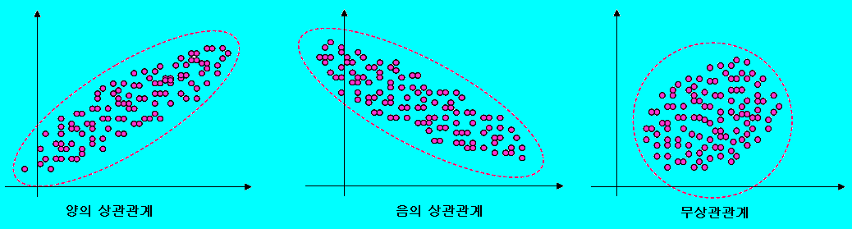
카오스북

Slide 51
카오스북
[예제 5]
[예제 4]에서 Corr(X, Y), Corr(X+1, 1-2Y)를 구하라.
풀이
X와 Y의 분산과 공분산 :
X와 Y의 표준편차 :
X와 Y의 상관계수 :
X + 1과 1 - 2Y의 상관계수 : Cov(X+1, 1- 2Y) = - Corr(X, Y) = - 0.5423

Slide 52
카오스북
The End

